Slide 1
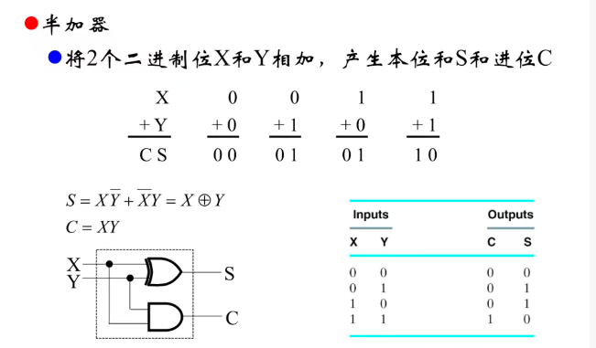
第一题
以半加器为例，系统阐述在Quartus II平台采用原理图输入方式完成电路设计、工程编译与波形仿真验证的完整过程与实践要点。

Slide 2
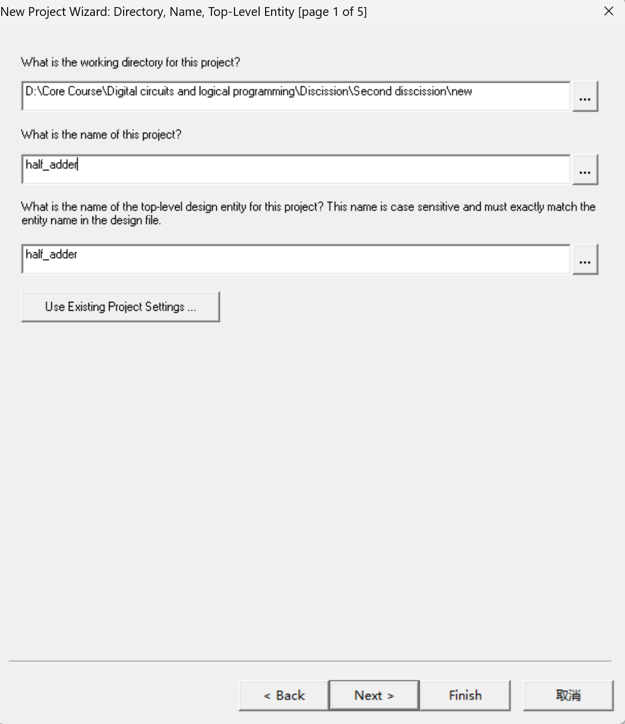
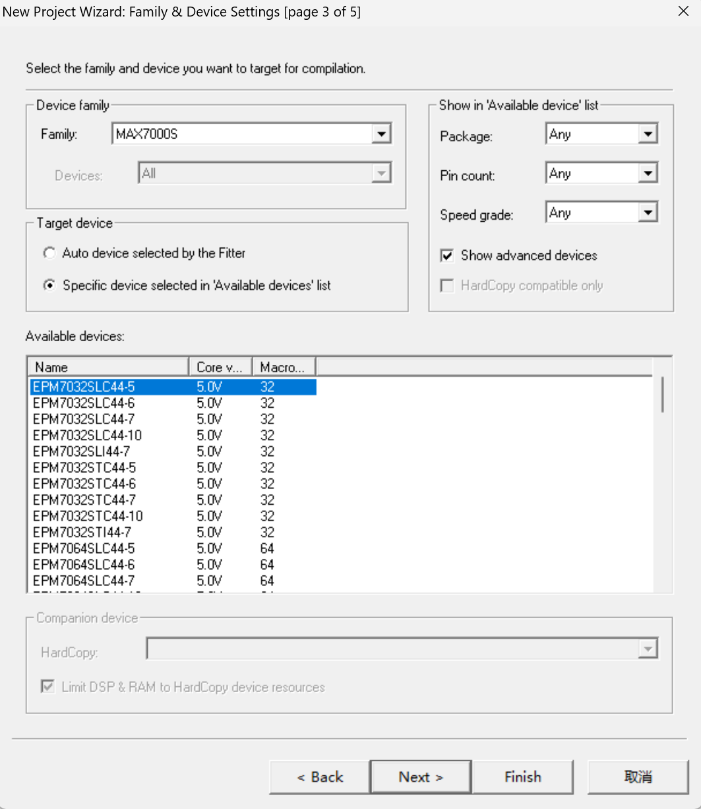
第一题
一、创建项目
选择命令File | New Project Wizard 在对话框中操作：
为本项目指定目标器件
（1）制定工作目录
（1）选择器件系列
（2)指定项目名称
（3）本项目顶层Entity名称
（2）选择具体器件
建议顶层文件与顶层Entity同名
建议顶层文件与项目名称同名
Quartus2只对项目进行编译，模拟，编程…..而不对单独的文件，除非把该文件设置为项目

Slide 3
第一题
二、设计的原理图

Slide 4
第一题
原理图编辑器窗口

Slide 5
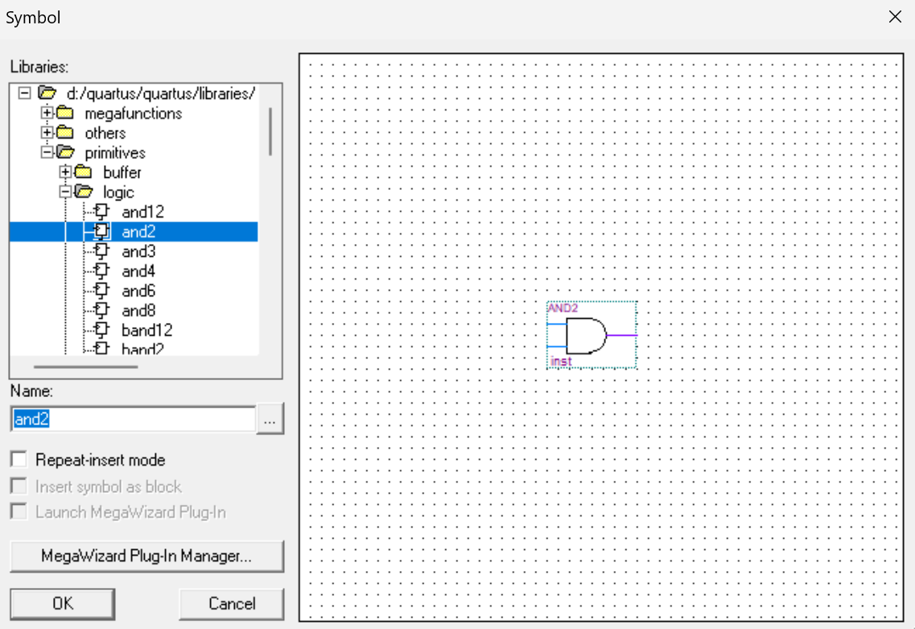
第一题
从库中调入元件及引脚符号
在原理图编辑器的空白处选择一个适当位置 双击鼠标左键
选择库名 选择库元件名 调入该元件符号

Slide 6
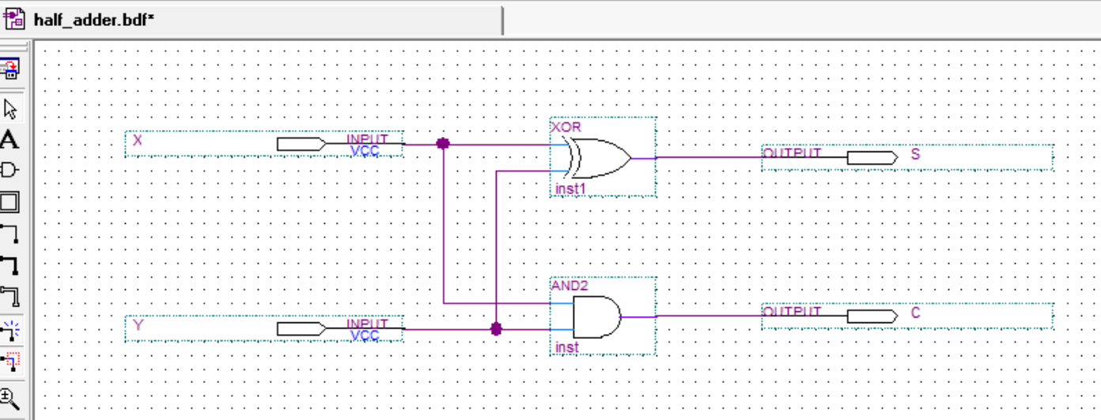
第一题
从库中调入元件及引脚符号
连线
给引脚命名
选择引脚符号名 调入该引脚符号

Slide 7
第一题
绘制原理图中的其他操作
删除符号或连线；
复制元件符号 ；
橡皮筋功能：打开橡皮筋功能时，拖动元件符号或连线时，原理图拓扑关系保持不变。

Slide 8
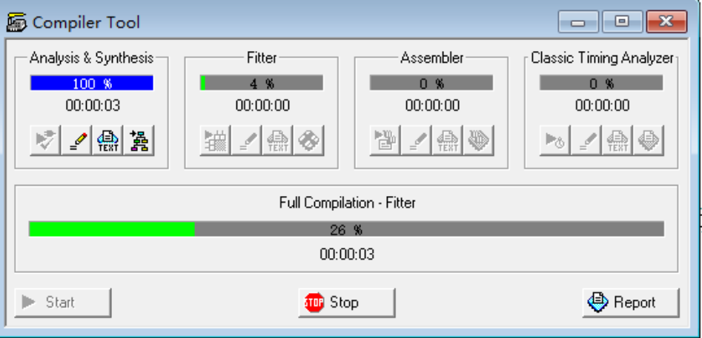
第一题
三、工程编译
选择命令Processing︱Compiler Tool ，打开编译器窗口：
编译器包含5个主模块，可以连续运行5个模块，也可以单独运行某模块。

Slide 9
第一题
编译器的 5 个主模块
分析和综合（Analysis & Synthesis）模块：把原始描述转化为逻辑电路，映射到所选定的可编程器件。
装配（Fitter）模块：将前一步确定的逻辑元件在目标芯片上布局、布线；
组装（Assembler）模块：形成编程文件；
时序分析（Timing Analyzer）模块;
产生EDA工具网表（EDA Netlist Writer）模块：目的是与其他EDA工具相衔接。

Slide 10
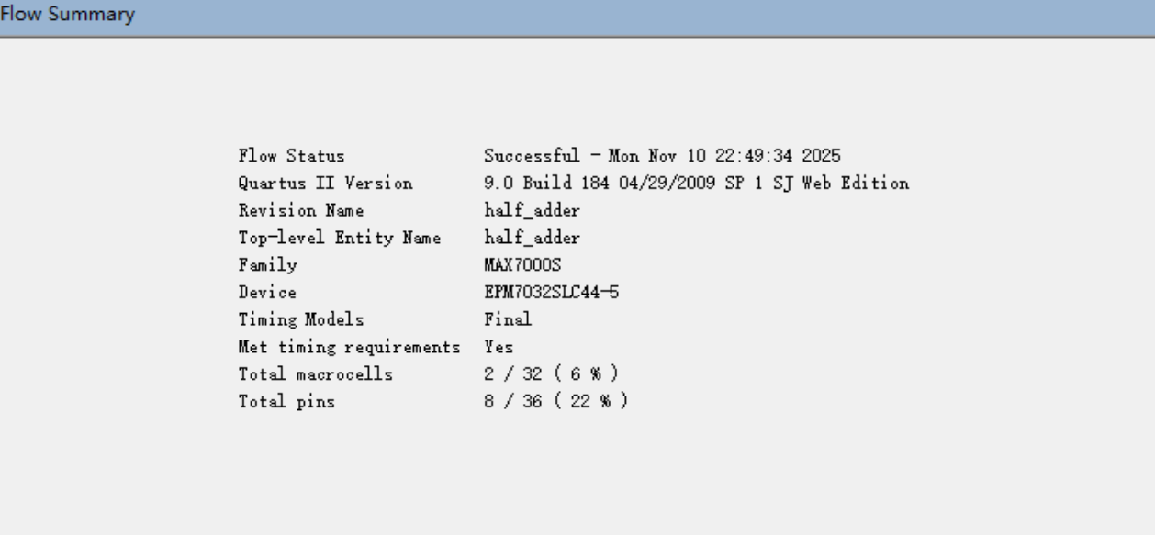
第一题
编译结果的报告
本例为半加器的编译结果：

Slide 11
第一题
发现并纠正原理图中的错误
故意制造 1 个错误（断开1条连线） 编译 出错报告
鼠标双击第一个出错信息 出错位置加亮显示 纠错

Slide 12
第一题
四、模拟验证
准备好网表（netlist）文件 ：
  如果准备进行功能模拟，在Analysis & Synthesis之后，使用命令
  Processing⏐Generate Functional Simulation Netlist；
  如果准备进行时序模拟：则使用完整的编译命令
准备好测试向量文件 ：
  用波形编辑器（Vector / Waveform Editor）画出输入信号的激励波形（即测试向量）；
  以波形文件形式保存（后缀为.vwf）。

Slide 13
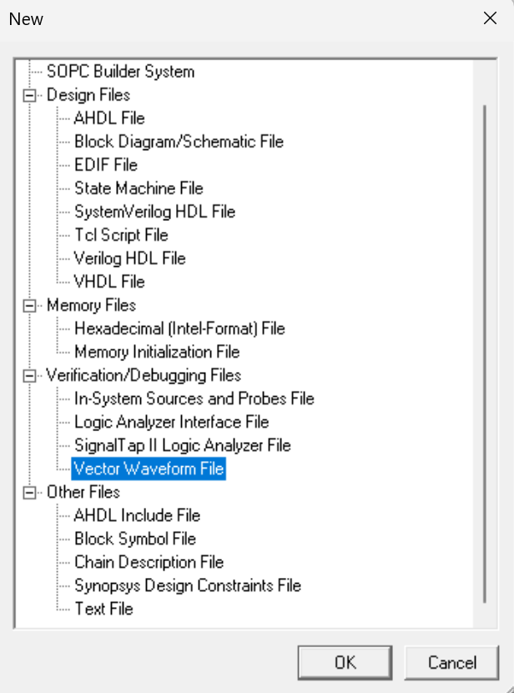
第一题
打开波形编辑器绘制测试向量波形
选择命令 File⏐New 执行以下操作 打开波形编辑器窗口：

Slide 14
第一题
波形编辑器窗口

Slide 15
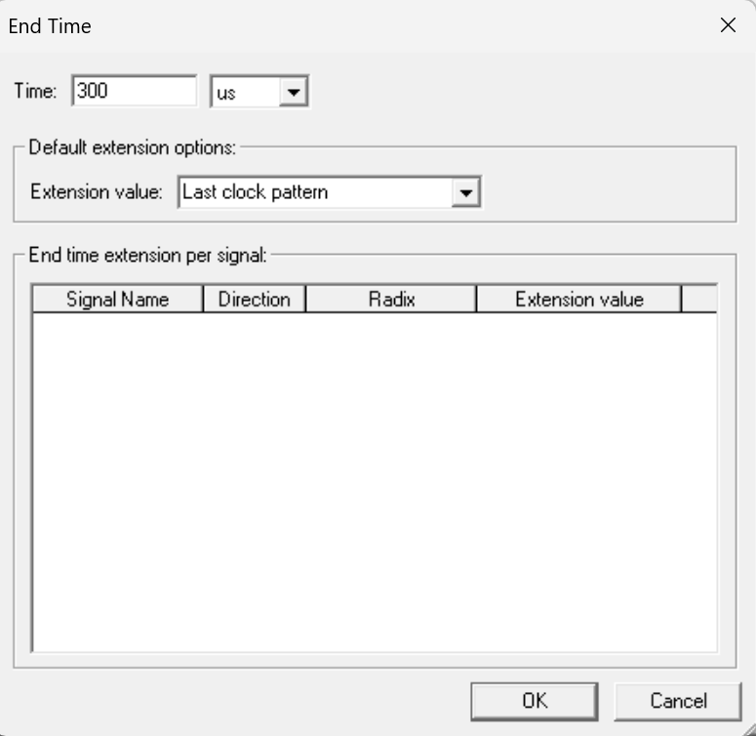
第一题
指定模拟终止时间
选择命令 Edit⏐End Time 在对话框中操作
（本例为300 ns）

Slide 16
第一题
引入欲观察的结点（信号）名
选择命令Edit⏐ Insert Node or Bus
  或直接键入结点名；或点击Node Finder 搜索结点名
出现结点查找器窗口

Slide 17
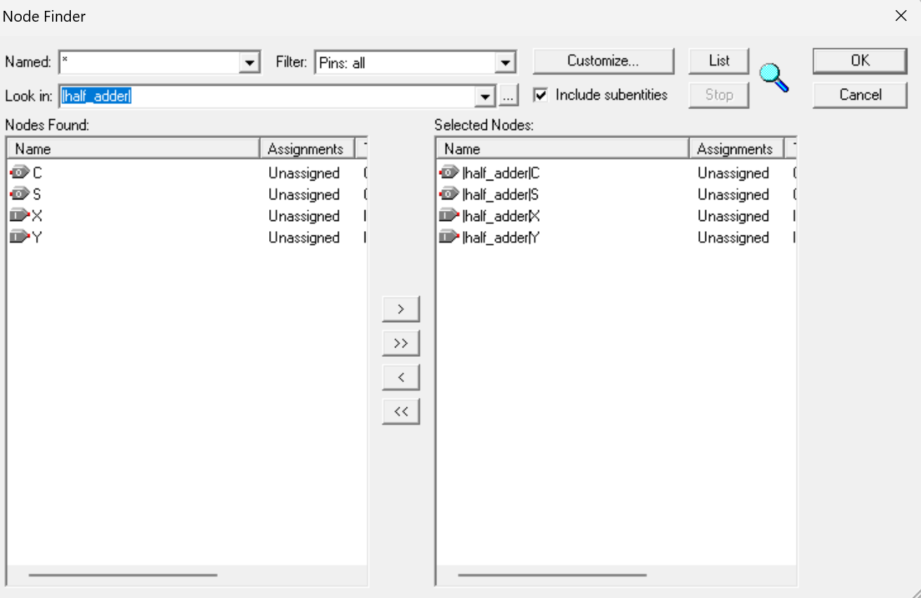
第一题
在结点查找器窗口中查找结点
（1）选择Pins: all
（2）点击 List
（4）点击 OK
从左向右移
从右向左移
（3）从左边方框选择结点，移至右边方框

Slide 18
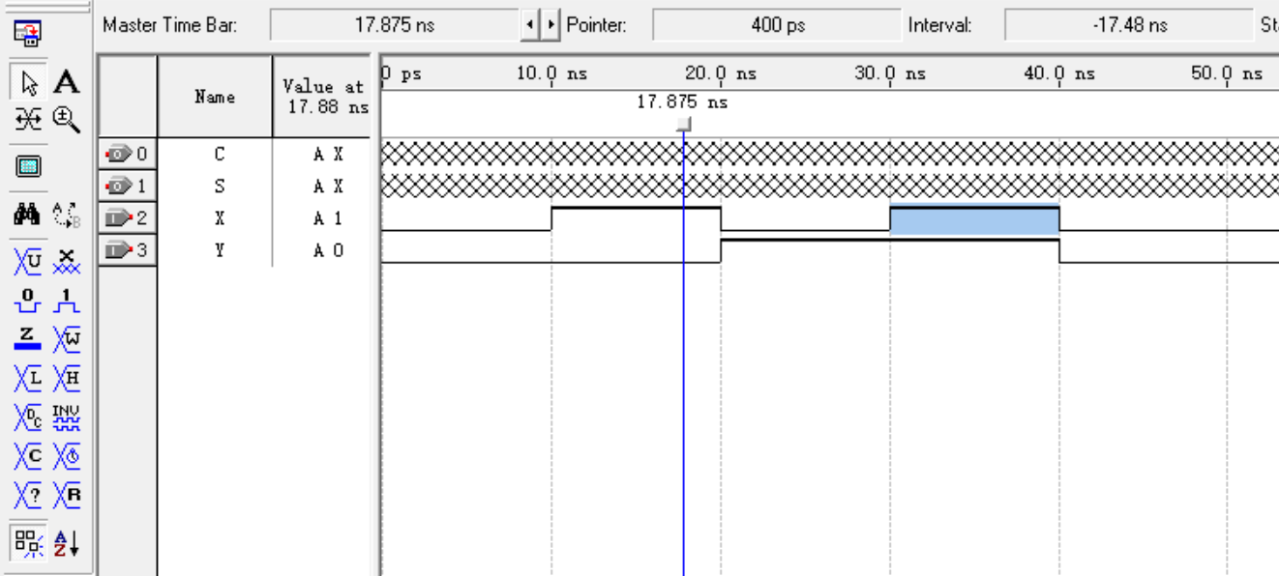
第一题
结点名引入波形编辑器后的操作
（2）在工具条中选择一个值，给信号赋值
（1）拖动鼠标，选择一个时间段

Slide 19
第一题
形成完整的测试向量
x=0
y=0
x=1
y=0
x=0
y=1
x=1
y=1

Slide 20
第一题
执行模拟（本例为功能模拟）
使用命令Processing︱Simulator Tool ，出现模拟器窗口：

Slide 21
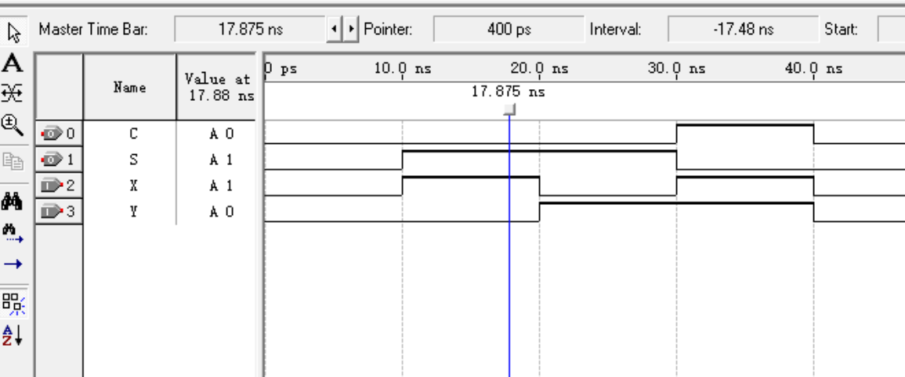
第一题
模拟结果示例（功能模拟）
本实例为半加器功能模拟结果：
X=0
Y=0
S=0
C=0
X=1
Y=0
S=1
C=0
X=0
Y=1
S=1
C=0
X=1
Y=1
S=0
C=1

Slide 22
第一题
执行模拟（本例为时序模拟）

Slide 23
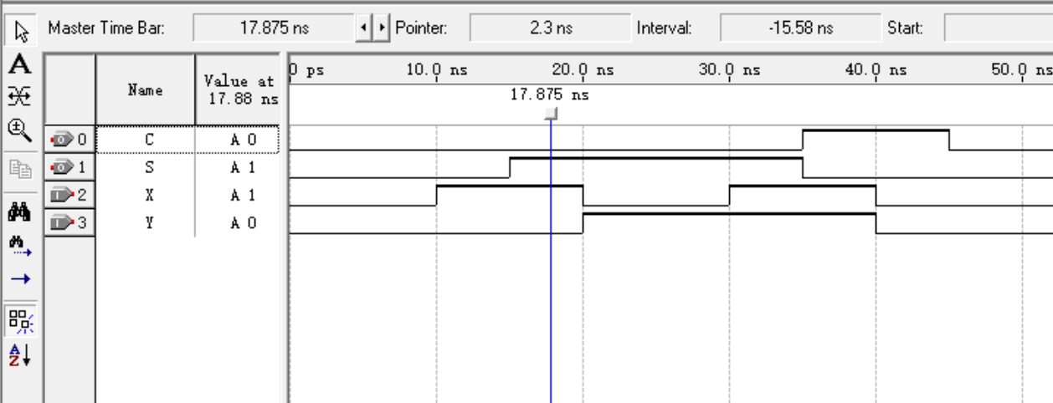
第一题
模拟结果示例（时序模拟）
本实例为半加器时序模拟结果：
时延
时延

